Slide 1
Квадратні корені
Алмакаева 8-Б

Slide 2
Квадратний корінь
Квадратним коренем із числа a називається число, квадрат якого дорівнює a.
Квадратний корінь із числа 0 дорівнює 0. Квадратного кореня з від’ємного числа не існує, оскільки квадрат будь-якого числа є невід’ємним.
Квадратний корінь із додатного числа має два протилежних значення — додатне і від’ємне. Наприклад: і , тобто числа 3 і –3 є квадратними коренями з числа 9.
Невід’ємне значення квадратного кореня називають арифметичним коренем

Slide 3
Квадратний корінь. Арифметичний квадратний корінь.
Рівняння х² = а
Квадратним коренем із числа a називається число, квадрат якого дорівнює a.
Арифметичним квадратним коренем із числа a називається невід’ємне число, квадрат якого дорівнює a. Читаємо — «корінь квадратний з a».Знаком арифметичного квадратного кореня слугує радикал

Slide 4
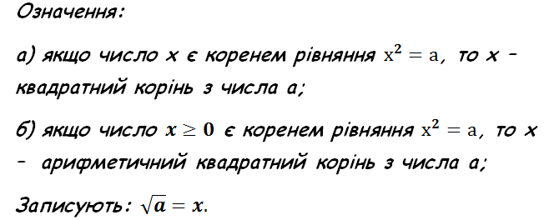

Slide 5
Пояснення
З давніх-давен поряд із відшукуванням площі квадрата за відомою довжиною його сторони доводилося розв'язувати обер­нену задачу: «Якою повинна бути сторона квадрата, щоб його площа дорівнювала а?» Таку задачу вміли розв'язувати ще 4 тисячі років тому вавилонські вчені. Вони складали таблиці квадратів чисел.
Розв'яжемо задачу.
Нехай довжина сторони квадрата дорівнює х, тоді його пло­ща х². Маємо рівняння х²= а.
Щоб знайти корені цього рівняння, нам необхідно познайо­митися з новими математичними поняттями.
Якщо а = 49, то рівняння х² = 49 має два корені 7 і -7.
Дійсно, 7² = 49 і (-7)² = 49. Яке з цих чисел задовольняє умові задачі? Відповідь: 7. Чому? (Довжина сторони є додатне число.)

Slide 6




Застосування

Slide 7
При натуральних рівняння не завжди вирішується в раціональних числах, що і призвело до появи нових числових полів. Найдавніше з таких розширень - поле речових (дійсних) чисел.
Теорема. Для будь-якого позитивного числа a існує рівно два дійсних корені, які рівні по модулю і протилежні за знаком.
Невід'ємні квадратний корінь з позитивного числа називається арифметичним квадратним коренем і позначається з використанням знака радикала .

Slide 8
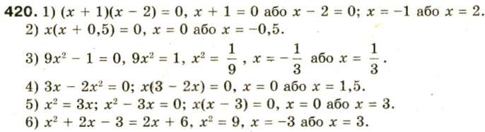
Приклади рішення рівнянь

